Slide 1
Le Recruteur et ses questions pièges
Arcade 307
8 novembre 2016

Slide 2
INTRODUCTION
Maud GIRARDET
RRH BOSE France

Slide 3
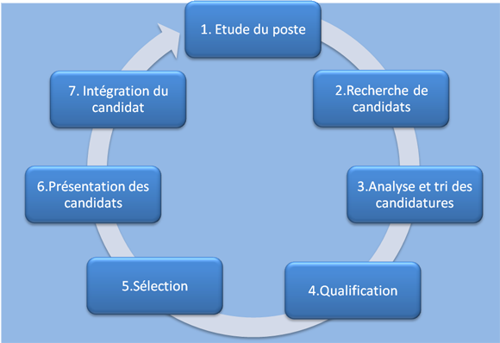
L’objectif du recruteur

Slide 4
L’objectif du candidat

Slide 5
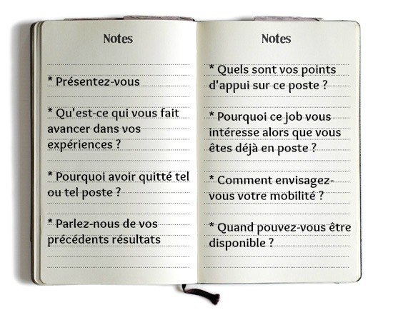
I. Préparer son Entretien

Slide 6
Les 8 erreurs à éviter
le manque de contact visuel (50%) ;
une mauvaise position (47%) ;
l'absence de sourire (42%) ;
serrer la main trop mollement (36%) ou avec trop de force (11%) ;
être trop agité, gigoter sur sa chaise (35%) ;
jouer avec quelque chose sur la table (31%) ou avec ses cheveux, se toucher le visage (24%) ;
garder les bras croisés (26%) ;
trop parler avec les mains (13%).

Slide 7
Les question à poser sur l’entreprise…
Questions ouvertes pour permettre d’échanger avec le recruteur
Questions pertinentes et concrètes

Slide 8
… et celles à éviter

Slide 9
II. Les Questions Pièges
https://www.youtube.com/watch?v=WYDxTPoTSPo

Slide 10
Ce qu’il faut Retenir

Slide 11
III. Le Secret du Recruteur

Slide 12
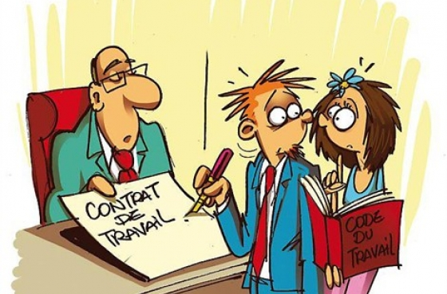
III. Les Clauses du Contrat de Travail
CDD / CDI
Période d’essai
La clause de non concurrence
La clause d’exclusivité
La clause de mobilité
…

Slide 13
CDD / CDI
Y a-t-il une obligation de contrat écrit pour un CDD ou un CDI ?

Slide 14
CDD / CDI
Pour un CDD : OBLIGATION d’un contrat écrit avec certaines mentions obligatoires
La durée du contrat : date de début, date de fin
Le motif : Accroissement d’activité, Remplacement…
Pour un CDI : AUCUNE obligation. Le premier bulletin de paie confirme l’embauche en CDI

Slide 15
La période d’essai
La période d’essai doit elle être écrite, ou la convention collective ou le droit du travail s’applique automatiquement ?

Slide 16
La période d’essai
La période d’essai est OBLIGATOIREMENT écrite dans le contrat ou la promesse d’embauche

Slide 17
Les autres clauses
La clause de non concurrence
La clause d’exclusivité
La clause de mobilité
…

Slide 18
Des Questions?
Nous vous remercions pour votre attention

